Slide 1
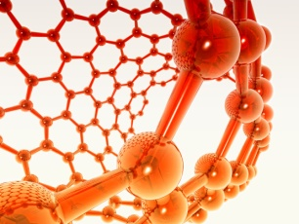
Nanopartículas
There's Plenty of Room at the Bottom
Richard Feynman, 1959

Slide 2
Ponto de partida
Nano
Palavra de origem grega.
Anão.
1 bilionésimo, ou seja, 10⁻⁹.
Nanotecnologia
Desenvolvimento, construção e utilização de estruturas funcionais com no mínimo uma dimensão característica medida em escala nanométrica.
A nanotecnologia pode ser entendida como o estudo, a manipulação, a construção de materiais, substâncias, dispositivos, objetos que estão normalmente na escala nanométrica e que apresentam propriedades fortemente dependentes dessa escala de tamanho.

Slide 3
A palavra “nanotecnologia” foi popularizada a partir do livro Engines of Creation: The Coming Era of Nanotechnology, escrito por K. Eric Drexler em 1986.
National Nanotechnology Initiative definiu, em 2004, nanoteccnologia como a manipulação de matéria com pelo menos uma dimensão medindo entre 1 a 100 nanometros.

Slide 4
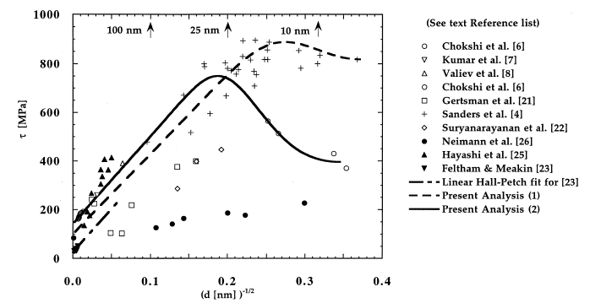
Tamanho x Propriedades
Mesmo materiais massivos, sofrem alterações em suas propriedades quando seus elementos estruturais entram no campo dimensional nano.
A lei de Hall-Petch, que estabelece a relação entre o limite de escoamento e o tamanho de grão, deixa de valer quando o tamanho de grão chega abaixo de 30nm.
Mundo micro
Mundo nano
Fonte: MASUMURA et al.: YIELD STRESS OF FINE GRAINED MATERIALS

Slide 5
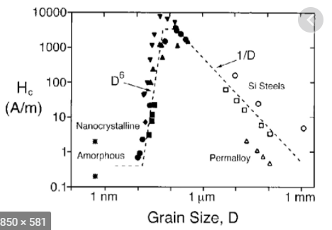
O campo coercivo também muda
A lei que estabelece uma relação linear entre campo coercivo e o inverso do tamanho de grão também deixa de valer, abaixo de 100nm. Novos mecanismos passam a controlar as propriedades.
Mundo nano
Mundo micro
Hc diminui com diminuição do TG
Hc aumenta com diminuição do TG

Slide 6
Nanomateriais
As propriedades ópticas, químicas, mecânicas e magnéticas dos nanomateriais dependem do seu tamanho.
Elevada proporção da área de superfície com relação ao volume do material.
Efeitos quânticos.

Slide 7
Importância
Mudança descontínua de propriedades.
Semicondutores nanoestruturados:
Alterações em propriedades ópticas.
Filmes finos óxidos metálicos
Sensores de gás.
Nanotubos
Propriedades elétricas e mecânicas.
Nanopartículas

Slide 8
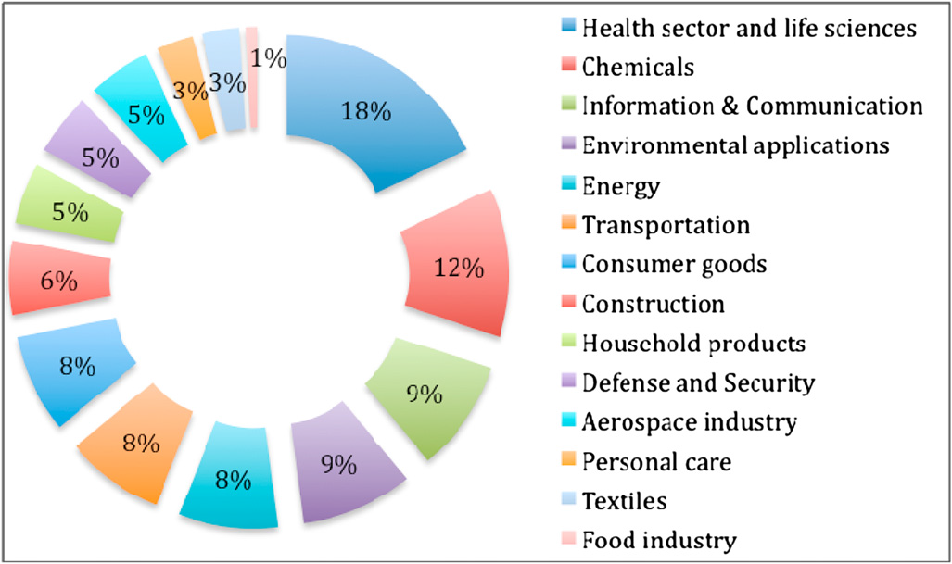
Nanomateriais
Distribuição do investimento em aplicações de nanotecnologia (2007).

Slide 9
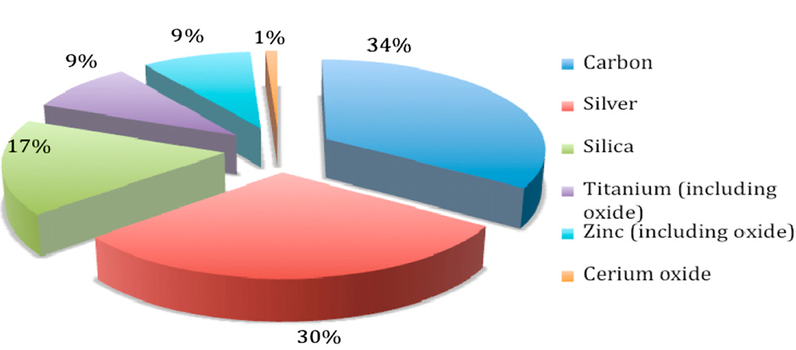
Nanomateriais
Os principais elementos usados na confecção de nanomateriais.

Slide 10
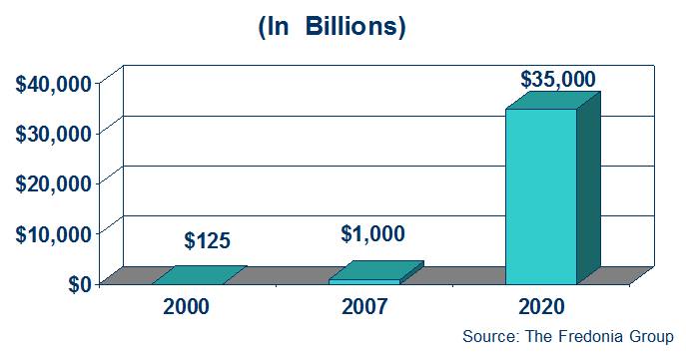
Nanomateriais
Expectativa por novos materiais e aplicações
Tendência de crescimentos da importância econômica dos nanomateriais.

Slide 11
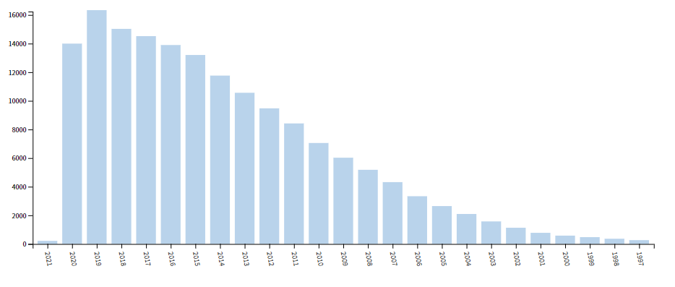
Nanopartículas
Crescente número de publicações e patentes
WOS para nanoparticles, em 2020

Slide 12
Artigos mais citados até 2020

Slide 13
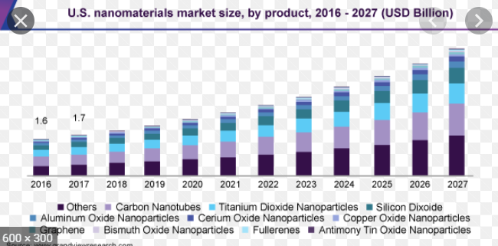

Slide 14
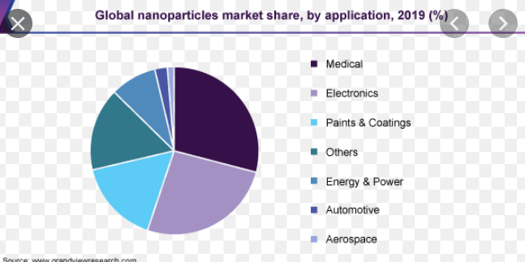

Slide 15
Estruturas dos nanomateriais
Nanomateriais têm pelo menos uma dimensão em escala nano.
0D: Nanopartículas (a)
1D: Nanotubos, hastes, fios (b)
2D: Filmes, redes, estruturas planas (c)
3D: nanoestruturados

Slide 16
Aplicações
Bactericidas
Filmes para proteção contra UV
Sensores fluorescentes em aplicações biológicas
Cosméticos
Dispositivos optoeletrônicos
Catálise de reações
Indústria de semicondutores
Vidro autolimpante

Slide 17
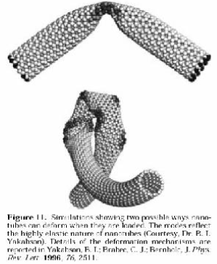
Nanotubos de carbono
Iijima (1991)
Bons condutores de calor
Elevada resistência mecânica
Flexíveis
Funcionalização
melhora de biocompatibilidade, aumento da capacidade de encapsulação, solubilidade

Slide 18
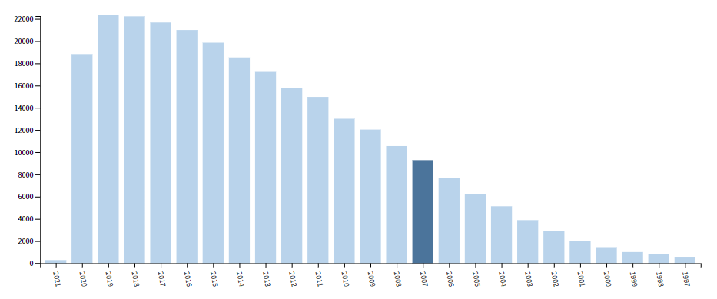
Nanotubos

Slide 19
Artigos mais citados em nanotubos
2004
2008
2008
2006

Slide 20
Nanotubos de carbono
Aplicações
Carregadores de fármacos
Drogas ou biomoléculas pode ser carregado no interior do tubo ou ligados às paredes do nanotubo.
Inserção de moléculas no interior, enquanto a superfície exterior pode ser modificada para alcançar biocompatibilidade e biodegradação.
Sensores de gases ou moléculas
Dispositivos semicondutores
Aditivos para compósitos poliméricos

Slide 21
Nanotubos
Produção
Descarga por arco
Alto custo, produção rápida
Necessidade de purificação
Ablação por Laser
Produção rápida, pureza superior em relação a descarga por arco, nanotubos com longo comprimento.
Deposição química por fase vapor
Quantidade

Slide 22
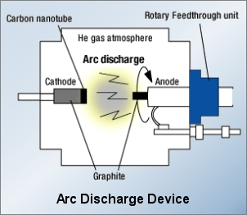
Nanotubos de carbono
Precursor sólido
Descarga elétrica
Gás inerte a baixa pressão
Baixo custo
Necessidade de purificação
Eletrodos de carbono
Puro: paredes múltiplas
Dopado (Ni, Co, Fe,Y): paredes simples

Slide 23
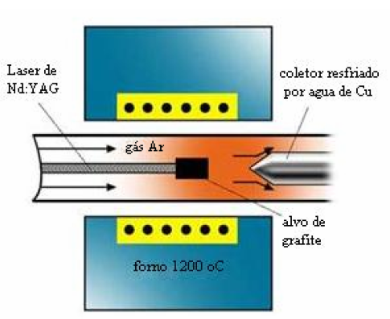
Nanotubos de carbono
Precursor sólido
Gás inerte, baixa pressão
Disco de grafite
Tubo de quartzo em um forno tubular.
O laser é focalizado sobre o alvo de grafite e varre toda a superfície do alvo.
O fluxo de gás inerte arrasta as espécies de carbono geradas, na zona de alta temperatura e as deposita no coletor cônico de cobre, resfriado por água.

Slide 24
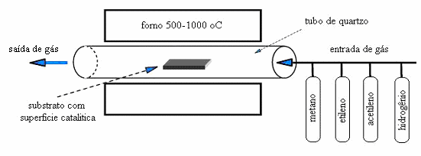
Nanotubos de carbono
Precursor gasoso
Reação de decomposição de um vapor ou gás precursor contendo átomos de carbono
Presença de um catalisador metálico (metais de transição, tais como Fe, Ni e Co).

Slide 25
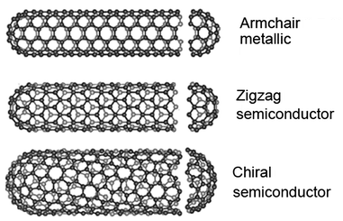
Nanotubos de carbono
A orientação afeta o comportamento elétrico desses materiais

Slide 26
Nanotubos de carbono
Propriedades | Aplicações
Mecânicas
20 vezes mais resistentes do que aço e 6 vezes menos denso | Compósitos altamente resistentes, fibras de carbono
Eletrônicas
Comportamento Metálico ou Semicondutor | Nanocomponentes eletrônicos (diodos, transistores)
Físico-Químicas
Alta área específica | Estocagem de H₂ para células combustíveis, Baterias de longa duração
Térmicas
Alta condutividade térmica | Dissipação de calor em compósitos
Estruturais
Estrutura cilíndrica perfeita | Emissor de elétrons e pontas de microscopia de tunelamento

Slide 27
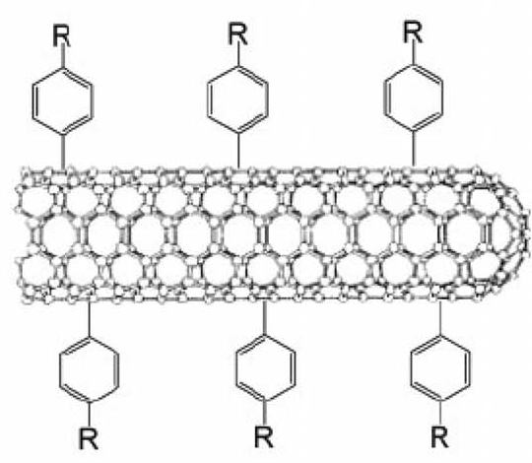
Nanotubos de carbono
Funcionalização
Nanotubos de carbono são insolúveis na maioria dos solventes,
são dificilmente dispersos em soluções aquosas e
tem uma forte tendência a interagir hidrofobicamente e formar agregados.
Adição de grupos funcionais à parede do nanotubo.
compatibilização

Slide 28
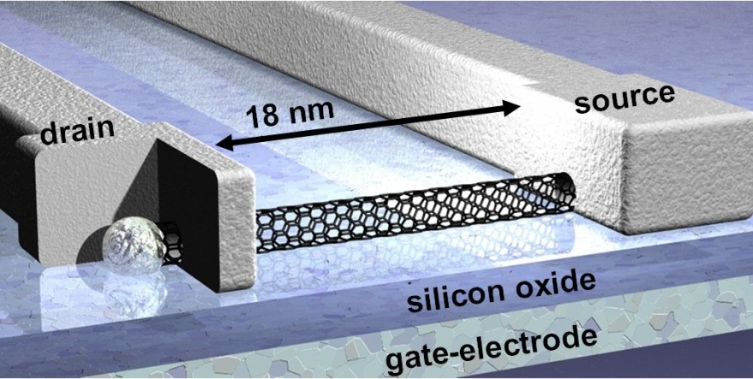
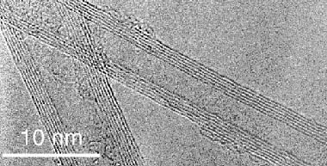
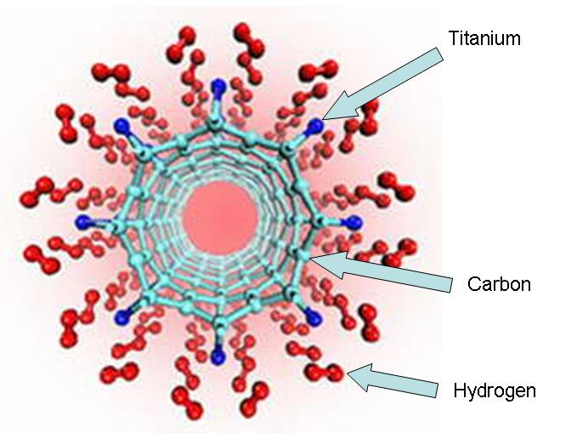
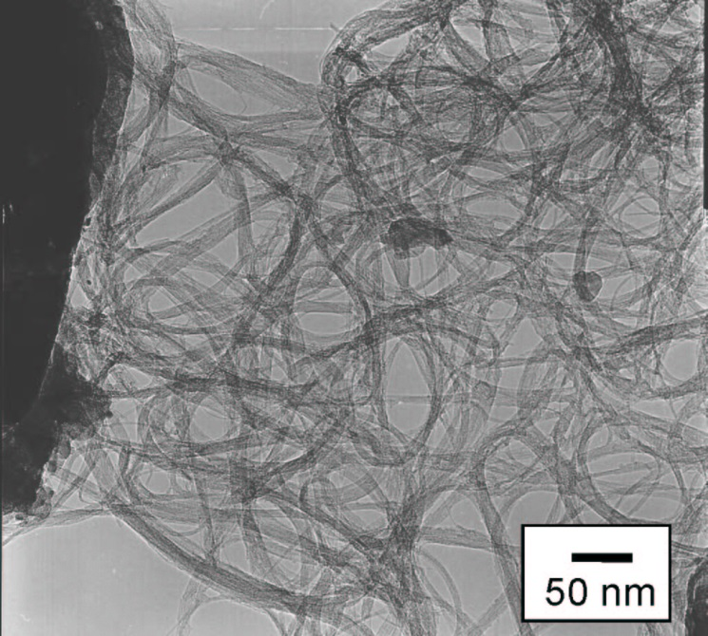
Nanotubos de carbono

Slide 29
Nanopartículas
As principais apliações estão no campo da saúde e cosméticos
Protetores solares
Nanopartículas de TiO refletem radiação UV e são transparentes.
O reduzido tamanho promove maior absorção de fármacos por parte das células.
Maior absorção pela pele.
O uso de fluorescência para a identificação de agentes biológicos.

Slide 30
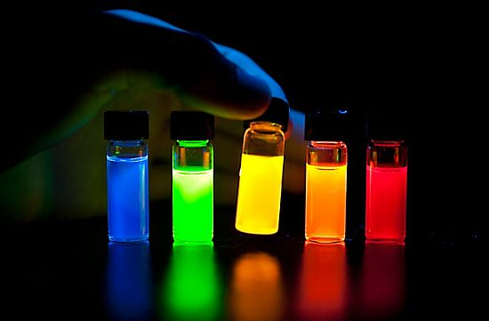
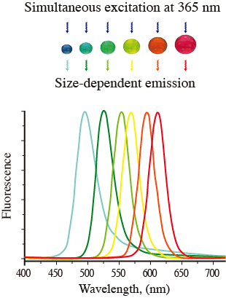
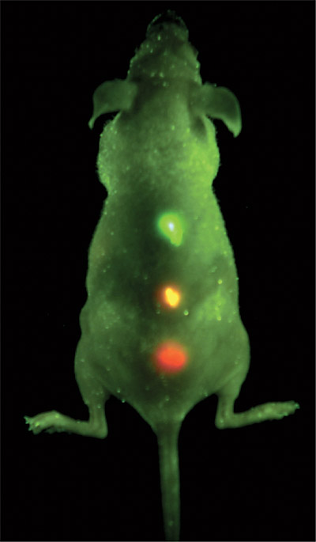
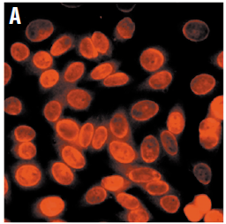
Pontos quânticos

Slide 31
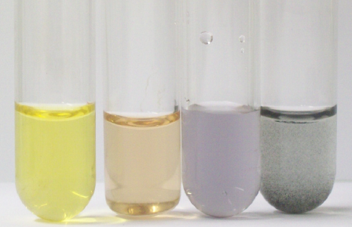
Nanopartículas
Ressonância plasmônica

Slide 32
Nowadays, the most used method to industrially produce nanopowders of titanium
dioxide is based on plasma spray synthesis (PSS) technique.

Slide 33
Nanopartículas
Teoria de crescimento de Lifshitz, Slyosov e Wagner (LSW)
Em nanopartículas, a relaçao superficie –volume é muito grande.
Com a nucleacao interrompida, ocorre a dissolucao das particulas menores, a difusão das espécies e o crescimento das partículas maiores: o amadurecimento de Ostwald.
Diferencas de concentracao no líquido, induzidas por diferentes raios de curvatura entre as partículas, criam o gradiente de composicao que leva ao crescimento das partículas maiores.

Slide 34
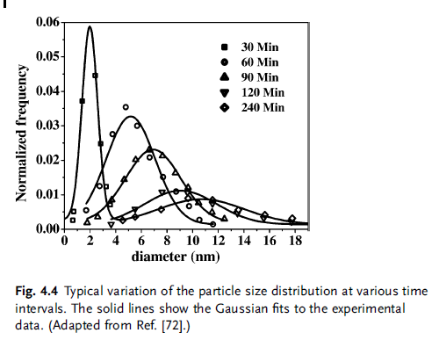
CRESCIMENTO
Amadurecimento de Ostwald
Aumento do tamanho de nanopartículas metálicas quando em solução aquosa.

Slide 35
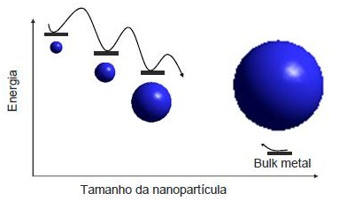
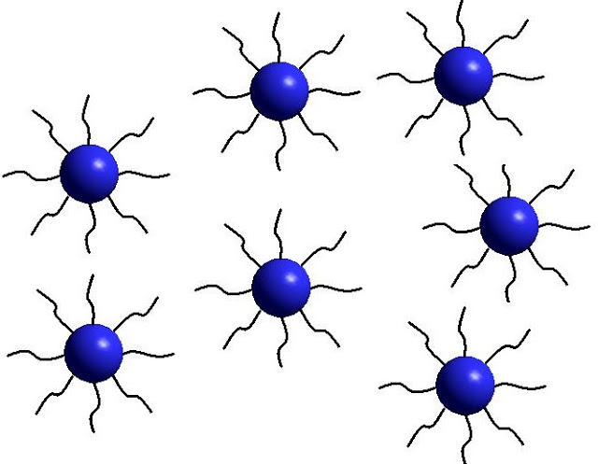
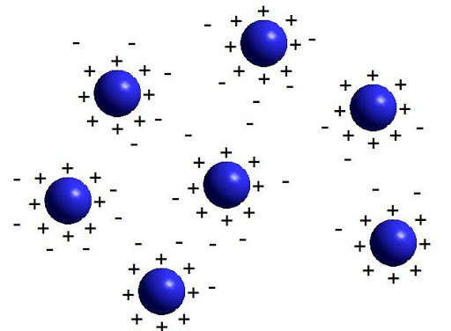
Estabilização de tamanho
Para evitar o crescimento, termodinamicamente esperado:
Estabilização estérica
Estabilização eletrostática
Repulsão por moléculas adsorvidas
Repulsão eletrostática

Slide 36
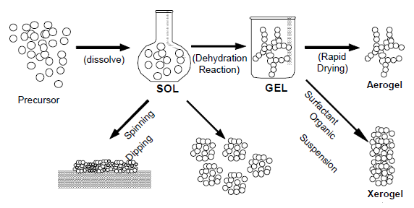
Nanopartículas
Conversão Sol → Gel.
Nanopartículas por via úmida.
Metais alcóxidos são os precursores mais usados.
Um alcóxido é a base conjugada de um álcool e consequentemente consiste de um grupo orgânico a um átomo de oxigênio negativamente carregado. Eles podem ser escritos como RO–, onde R é o substituinte orgânico.
Por hidrólise, o precursor é transformado em solução coloidal (dispersão de partículas em meio líquido).
Condensação, formação do gel

Slide 37
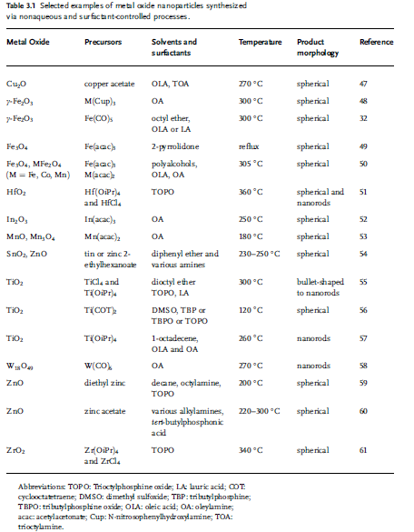

Slide 38
The sol–gel process can shortly be defined as the conversion of a precursor solution into an inorganic solid by chemical reactions
In most cases, the precursor or starting compound is either an inorganic metal salt (acetate, chloride, nitrate, sulfate,. . .) or a metal organic species such as a metal alkoxide.

Slide 39
Sol gel em solucao aquosa
metal alkoxides constitute the most widely used class of precursors
Upon hydrolysis, the metal alkoxide is transformed into a sol (dispersion of colloidal particles in a liquid), which reacts further via condensation to a gel, an interconnected, rigid and porous inorganic
For most transition metal oxide precursors, the fast hydrolysis and condensation rates result in loss of morphological and also structural control over the final oxide material, often resulting in the formation of amorphous products.

Slide 40
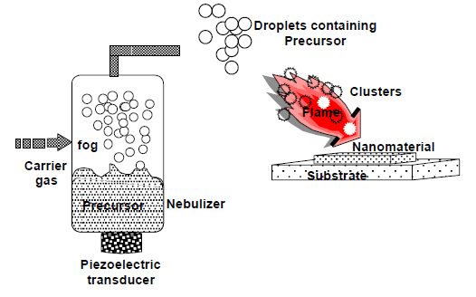
Nanopartículas
Nanopartículas por via gasosa
CVD: homogêneo e heterogêneo
Evaporação: atmosfera inerte ou reativa
Pirólise: produção de óxidos de ZrO₂, SiO₂

Slide 41
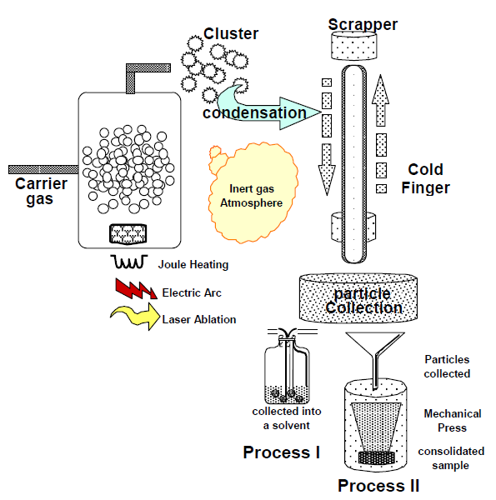
Nanopartículas
Processo de condensação de gás
Evaporação de material metálico ou inorgânico
Nucleação homogênea e crescimento de clusters

Slide 42
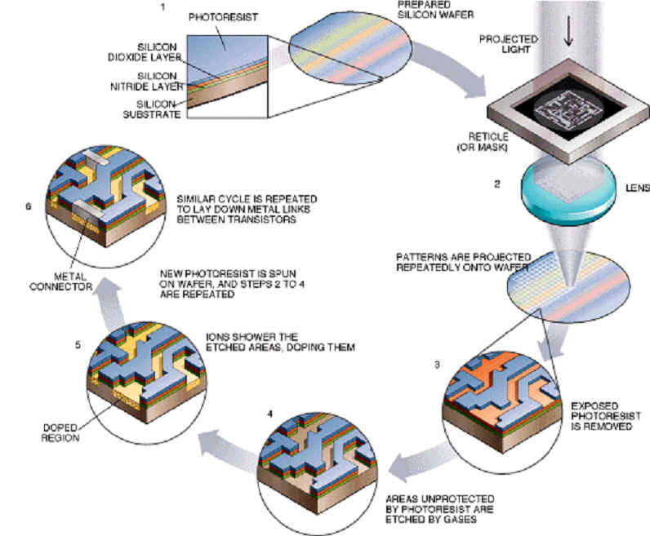
Nanomateriais
Produção de estruturas em superfícies
fotolitografia

Slide 43
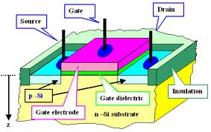
Nanomateriais
O processo de litografia é ainda hoje essencial para a produção de dispositivos semicondutores.
Miniaturização.
Lei de Moore.
Maior integração.

Slide 44
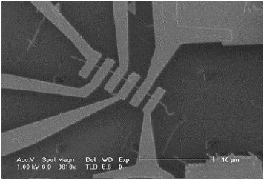
Nanomateriais
A fotolitografia é limitada pelo comprimento de onda da radiação utilizada.
Uso de máscaras para delimitar a região do fotorresiste que será exposta à luz.
Litografia por feixe eletrônico.

Slide 45
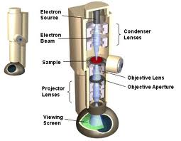
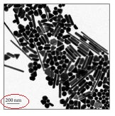
Caracterização
Microscopia eletrônica de transmissão
Permite observação de pequenas estruturas
A preparação das amostras é trabalhosa

Slide 46
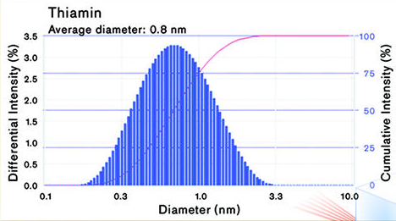
Caracterização
Espalhamento dinâmico de luz
É uma das técnicas mais utilizadas na determinação de tamanhos de nanopartículas em função de sua praticidade, facilidade de operação e velocidade na aquisição dos dados.
Movimento Browniano das partículas.
É aplicado na caracterização de partículas, emulsões e moléculas que foram dispersas ou dissolvidas em um líquido.
O movimento browniano das partículas ou moléculas em suspensão faz com que a luz laser seja espalhada com intensidades diferentes. A análise dessas flutuações de intensidade resulta na velocidade do movimento browniano e assim, o tamanho de partícula.

Slide 47
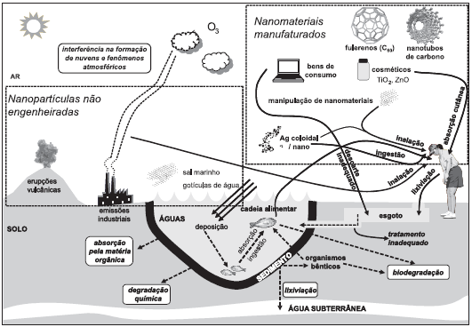
Riscos da nanotecnologia
Rotas de contaminação

Slide 48
Riscos da nanotecnologia
O pequeno tamanho dos nanomateriais implica grande risco de contaminação.
Fácil absorção pela pele, vias respiratórias e ingestão.
Reações alérgicas
Dificuldade de remoção
Impossível filtrar
Faltam estudos sobre a toxicologia dessa classe de materiais.

Slide 49
http://www.sigmaaldrich.com/materials-science/nanomaterials/silver-nanoparticles.html

